Slide 1






AI Smart Factory Agent Office
제조설비 이상 탐지와 근거 기반 고장 진단을 위한 AI Agent
이상을 찾는 AI에서,
근거를 찾고 다음 행동까지 제안하는 AI Agent로.
저장된 측정 데이터
ML 기반 상태 판별
RAG 기술 근거
점검·조치 권고
사람의 결정
Recorded Data
ML Classification
RAG Evidence
Action Recommendation
Human Decisions
Recorded Data 기반 MVP
설비 자동제어 없음
01

Slide 2

이상 여부를 판단하는 것만으로는 설비 진단이 끝나지 않습니다.
PROBLEM
기존 현장 진단 흐름
01
분석 결과와 기술자료가 분리
Sensor 분석
이상 여부는 보이지만, 왜 그런지 확인하려면 자료를 다시 찾아야 합니다.
↓
담당자 판단
02
진단 근거가 담당자 경험에 의존
↓
기술문서 찾기
어떤 문서를 찾고 어떤 순서로 확인할지가 사람마다 달라질 수 있습니다.
↓
원인 검토
↓
03
점검·조치·기록이 한 흐름으로 연결되지 않음
점검 계획
판정 이후의 점검, 조치 검토, 결과 기록이 별도 업무로 남습니다.
↓
정비 판단
주요 사용자
설비보전 담당자 · 생산기술 담당자 · 현장 책임자
중요한 것은 이상이 감지된 뒤, 기술문서에서 근거를 찾고 점검·조치에 필요한 정보를
작업자에게 전달하는 것입니다.
02

Slide 3

분리된 진단 과정을 하나의 AI Agent Workflow로.
해결 방안
저장된 측정 Data
Recorded Measurement
ML Bearing 상태 판별
ML Classification
정상 / 이상
Normal / Abnormal
정상
Normal
RAG·후속 진단 생략
Normal Path
정상 결과 보고서
Normal Report
이상
Abnormal
RAG 기술근거
RAG Evidence
진단
Diagnosis
진단 근거 확인
Evidence verification
점검 계획 수립
Inspection Plan
조치 권고
Action Recommendation
사람의 확인
HITL
최종 보고서
Final Report
판단
근거
행동
상태에 따라 다음 작업 자동 선택
기술 문서 근거 기반 진단
AI는 점검 계획과 조치 방법을 제안하며,
중요한 결정은 작업자가 합니다.
정상 판정: 추가 진단이 필요한 이상 신호가 없어 빠르게 종료 | 이상 판정: 기술 근거를 찾아 진단·점검·조치로 진행
03

Slide 4

왜 이것이 AI Agent인가?
WHY AI AGENT?
목표
계획
근거 기반 판단
Bearing 상태를 판별하고 작업자의 점검 · 정비 판단을 지원
LangGraph가 단계 순서와 다음 작업을 관리
기술문서를 근거로 이상 원인을 파악하고,
그 판단에 필요한 근거가 충분한지 확인
도구 사용
기억
작업자 확인 결과 반영
ML · RAG · Chroma · API · DB · Data를
실제로 사용
과거 진단 결과와 처리 이력을 저장하고 다시 확인
작업자가 중요 조치에 대해 선택한 승인·수정 요청·거절 결과를 현재 진행 중인 AI Agent Workflow에 반영
일반 ChatGPT
AI Smart Factory Agent Office
Prompt → Answer
VS
Goal → Planning → Reasoning → Tool → Memory → Feedback → Action
질문에 답만 하는 수준을 넘어, Bearing 상태를 판단하고 필요한 기능을 연결해 진단·점검·조치 과정을 수행하며,
중요한 조치는 작업자가 확인하도록 하는 AI Agent
04

Slide 5





실제 Data · ML · RAG · Agent를 하나로 연결.
핵심 구현 기술
240
36
15
183
저장된 측정 Data
Measurements
ML 입력 특징 값(Feature)
3채널 x 12개
기술 문서
Paderborn + SKF
문서 조각 (Chunk)
Vectorized Chunk
DATA
ML
RAG
AI AGENT
Paderborn Bearing Data
Center
Random Forest Classifier
Chroma
(관련 기술문서를 찾는 검색 DB)
컬렉션: bearing_v1
LangGraph 25개 처리단계 연결
(여러 특징 값을 종합해 Bearing의
정상·이상을 판별하는 ML 모델)
384차원 Hashing Vectorizer
(문서 내용을 384개의 숫자로 변환)
Bearing의 상태에 따라
다음 작업을 자동 선택
대표 Bearing K001 · KA01 · KI01
저장된 측정 Data를 시간 순서대로 재생(Replay)
300 Trees / Max Depth 12
문서명· 페이지· Section· Chunk의
출처를 기록
진단 과정의 중단 지점·실행 이력을
저장하고, 최종 보고서를 생성·저장
36개 특징 값으로 정상 · 이상 판별
저장된 측정 Data는 미리 기록된 Bearing의 진동·전류 측정값을 불러와 순차적으로 재생(Replay)·분석하는 방식이며, 실제 공장 Sensor의 실시간 Data 수신(Streaming)은 아닙니다.
Train 180 / Test 60 Measurements · Train 718 / Test 239 분석 구간(Windows)
Test F1 점수 = 1.0*
(정상·이상 판별 성능 평가 지표)
→ K001·KA01·KI01 3개 대표 Bearing에서 분리한 60개 Test Measurement 내부 평가 결과입니다.
05

Slide 6

같은 AI Agent가 Bearing 상태에 따라 서로 다른 작업을 수행합니다.
A / B / C 전체 처리 과정
A · 정상 시나리오
B · 손상(이상) 시나리오
C · 작업자 확인 시나리오 (HITL)
K001
KA01
KA01 + 작업자 확인
ML 정상 (Normal) 판정
ML 이상 (Abnormal) 판정
ML 이상 (Abnormal) 판정
↓
↓
↓
RAG · 후속 진단 생략
RAG 기술 근거 확보
근거 기반 진단 (RAG) → 중요 조치
↓
↓
↓
정상 결과 보고서 생성
진단 · 근거 확인
작업자 확인 대기
↓
↓
점검 계획 · 조치 권고
저장된 중단 지점부터 이어서 실행
↓
↓
최종 보고서 생성
최종 보고서 생성 · 진단 Workflow 완료
근거 0 · 이벤트 19
근거 9 · 이벤트 37
근거 9 · 이벤트 46
추가 이상 신호가 없어 후속 진단 불필요
기술문서를 근거로 진단 경로 검증
중요한 조치가 필요한 경우, 작업자가 확인하고 결정할 수 있도록 작업자 확인(HITL) 단계로 연결되는 경로를 검증
C 경로의 ‘이어 실행’은 작업자가 승인·수정 요청·거절 중 하나를 선택하면, AI Agent의 진단 Workflow를
처음부터 다시 시작하지 않고 그 결과를 반영해 저장된 중단 지점부터 이후 진단 절차를 이어서 실행하는 것을 의미합니다.
06

Slide 7
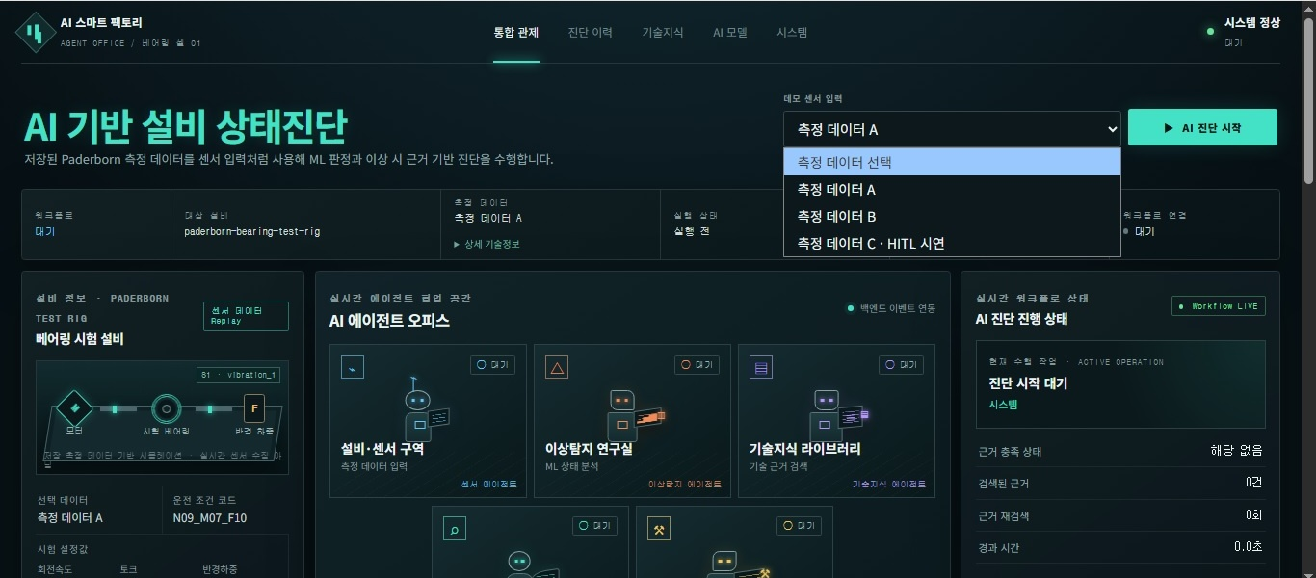

AI Agent Workflow 설계에 그치지 않고, 측정 Data 입력부터 최종 보고서 생성까지
실제로 실행·검증했습니다.
실제 검증 결과
162 / 162
PASS
Backend Test
TypeScript
최신 전체 테스트
Frontend
6 / 6
PASS
상태 관리 Test
Production Build
Reducer
Frontend build
READY
0.862
시스템 상태
RAG MRR
근거가 검색 결과 상위에 나타나는
정도이며, 1에 가까울 수록 높음
Runtime
Hit@5 0.913
상위 5에 포함된 비율 91.3%
정상·이상 판정에 따라 서로 다른 작업 수행
이상 판정 시 기술문서 근거 연결
중요 조치 시 작업자에게 판단 요청
작업자의 선택을 반영해 멈춘 지점부터 이어서 실행
과거 진단 과정·최종 보고서 다시 확인
AI Agent의 현재 작업 진행 상태를 화면에 실시간 표시
검증 범위
실제 Agent Office 화면
측정 Data 선택 → AI 진단 시작 → 각 Agent가 어느 단계까지 처리 했는지와 진단에 사용된 기술문서 근거 수 확인
*SSE: AI Agent의 작업 진행 상태를 화면에 전달하는 방식
검증 대상은 ML Model 하나만이 아니라, 측정 Data가 입력된 순간부터 최종 보고서가 만들어질 때까지의
전체 Workflow입니다.
07
Notes:
SSE는 Agent Workflow Event 전달용이며 공장 센서 Streaming이 아님.

Slide 8

AI는 이상 원인과 점검·조치 방향을 제안하고, 중요한 결정은 작업자가 합니다.
EVIDENCE + HITL + SAFETY
기술 문서 근거(Evidence)
작업자 확인(HITL)
안전(Safety) 통제
RAG 검색
중요 조치 발생
NO
PLC 직접 제어
↓
문서명 · 페이지 · Section
문서 조각(Chunk) · 검색 점수
↓
작업자 확인 대기
NO
이상 발생
↓ 진단에 사용한 근거
↓
설비 자동 정지
승인 · 수정 요청 · 거절
NO
RAG 검색 점수 =
현재 상황과 기술문서 내용의 관련 정도
※ 실제 고장 원인이 맞을 확률은 아님.
↓
NO
안전 Interlock 우회
저장된 중단 지점부터 이어 실행
NO
자동 정비 실행
*Interlock: 위험 상태에서 설비를 보호하는 안전 연동 장치
Checkpoint = AI Workflow가 멈춘 위치를 기억(저장)하는 지점
AI Agent는 작업자가 판단하는 데 필요한
근거와 정보를 제공합니다.
AI가 자동으로 설비를 제어하지 않습니다. 중요한 결정은 작업자가 합니다.
08

Slide 9


단순 상태 판별 AI에서, 설비 진단 AI Agent로.
차별점 / 활용 가치
기존 방식
AI Smart Factory Agent Office
ML 결과를 개별 확인
→
ML의 정상·이상 판정에 따라 필요한 진단 작업을 자동으로 선택
기술자료를 직접 검색
→
이상으로 판정되면 RAG로 관련 기술문서를 검색
담당자 경험에 따라 이상 원인을 판단
→
기술문서를 근거로 이상 원인을 진단
점검 계획을 별도로 작성
→
점검 계획을 제안
담당자가 조치 방법을 별도로 판단
→
AI가 조치 방법을 제안 → 중요한 결정은 작업자가 함
결과만 개별 관리
→
진단 · 근거 · 처리 기록 · 보고서를 저장하고 다시 확인
상태 판별 → 근거 검색 ·검증 → 점검 · 조치 제안 → 작업자 확인 → 이력 추적
활용 방향: 작업자는 Bearing 상태와 진단 근거를 한 곳에서 확인하고, 이를 다음 점검·정비 판단에 활용할 수 있습니다.
09

Slide 10
저장된 측정 Data 기반 MVP에서 실제 제조 현장 AI Agent로.
현재 수준과 앞으로의 발전 방향
01 현재 수준 — MVP(최소 기능 제품)
02 앞으로의 발전 방향
Paderborn에
저장된 측정 Data
입력 Adapter
(입력 Data 변환기)
ML → RAG → AI Agent
→ 작업자의 확인
실시간 Sensor / Gateway
(Bearing 상태 수집 장치)
입력 Adapter
(입력 Data 변환기)
기존 ML / Agent
→ MES / CMMS
단어가 비슷한 자료 + 의미가 비슷한 자료를 함께 검색 /
근거가 부족하면 답변 보류
새로운 Bearing과 다양한 운전 조건에서 별도 성능 검증
다른 제조설비로 적용 가능성 확인
설비별 장기 이력 (Memory) 고도화
KAMP CNC 제조 Data 1,085건 → 별도 입력 기능 → CNC 기술문서 검색
실시간 Sensor / Gateway + MES · CMMS 연동
Data 입력·기술문서 검색 Test 29/29 통과, 기존 운영 Code 변경 없음.
CNC 이상 판별 ML 성능은 아직 검증하지 않음.
03 현장 적용 · 사업화 모델
Target 제조기업 설비보전·생산기술팀
현재의 한계
① 맞춤 구축
② 운영·고도화
③ 표준화·구독
실시간 생산 설비 Sensor에 직접 연결 전
Sensor/Gateway ·
MES·CMMS 연계
→
AI Agent 운영 ·
ML·RAG 지속 개선
→
표준 AI Agent Platform
· 설비/사업장 단위 구독
학습에 사용하지 않은 새로운 Bearing에서의 성능은 추가 검증 필요
단어의 특징으로 유사 자료를 찾는 방식은 문장의 의미를 이해하기에 한계가 있음
맞춤 구축·운영 → Adapter·Agent 표준화 → 설비·사업장 단위 구독형 서비스 확장
AI가 작업자에게 설비의 이상과 그 근거를 알려주고, 다음에 무엇을 점검하고 조치해야 하는지 제안하여
작업자의 판단을 도와줍니다.
AI Smart Factory Agent Office
10

Slide 11
사용자 피드백을 반영해 진단 화면을 개선했습니다.
사용자 테스트 결과와 실제 반영 내용
01 사용자 테스트 결과
02 피드백 기반 UI 개선
유효 설문 응답
6건
전체 만족도
3.33 / 5점
재사용·추천 의향
예 3건 / 6건
사용 안내
4단계·용어 설명
PC 상단
ML 판정 확인
모바일
결과 요약·바로가기
FB-001 4단계 사용 안내와 기술 용어 설명
FB-002 PC 상단 ML 판정·모바일 결과 요약
원본 설문 기반 과업 자가 보고
FB-003 상세 기술정보 선택 열람
완료 55건 / 84건 (65.5%)
FB-004 모바일 정보 배치·탐색 보완
부분완료 29건 / 84건 (34.5%)
모바일 설비 이력 완료 3건 / 6건 (50.0%)
03 구현·화면 검증
Frontend 검증 결과
주요 개선 의견
① 구현 반영
② 자동 검사
③ 화면 확인
사용법·용어·설명 보강: 3건
FB-001~004
UI 변경 확인
→
타입 검사 통과
테스트 33개 통과
→
PC·모바일
배치 확인
화면 구성·직관성 개선: 3건
실제 현장 데이터 검증·연계: 2건
프로덕션 빌드 통과 · 모바일 390px 가로 넘침 없음
사용자 의견에서 확인한 설명·결과 탐색 문제를 실제 화면 개선으로 연결했습니다.
AI Smart Factory Agent Office
11

Slide 12
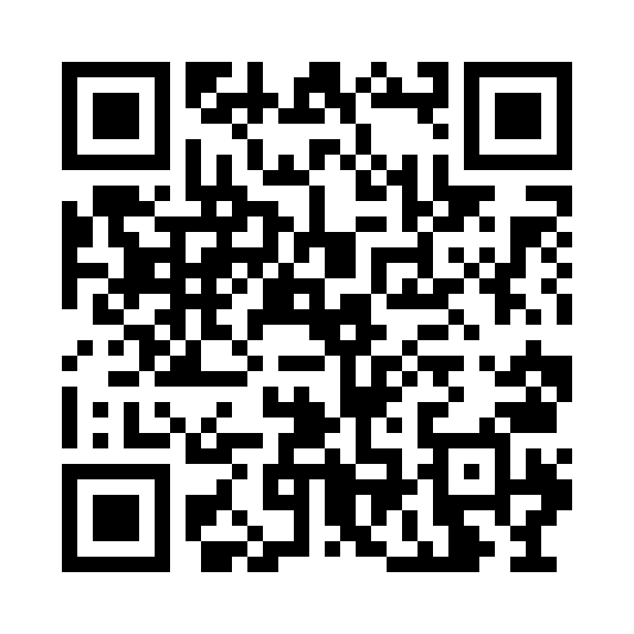
AI Smart Factory Agent Office
PROGRAM DEMO
THANK YOU
감사합니다.
이상 탐지부터 근거 기반 조치 권고까지,
AI Agent가 설비 진단의 다음 행동을 연결합니다.
Scan to explore
factory.aipath.kr
12

